Slide 1
ANALISA SENSITIVITAS

Slide 2
Pengertian
Analisa sensitivitas adalah alat analisa untuk melihat status kelayakan keputusan investasi apabila faktor-faktor atau parameter-parameter perhitungan dirubah.
Keputusan dikatakan sensitif apabila setiap perubahan nilai parameter atau faktor perhitungan akan merubah keputusan investasi.
Parameter-parameter yang biasanya berubah dan perubahannya bisa mempengaruhi keputusan investasi adalah ongkos investasi, aliran kas, nilai sisa, tingkat bunga, tingkat pajak dan sebagainya.

Slide 3
Perlunya Analisa Sensitivitas
Angka-angka yang digunakan dalam perhitungan merupakan estimasi sehingga output perhitungan bersifat relatif
Kondisi nyata sering berubah sehingga diperlukan antisipasi terhadap setiap perubahan yang terjadi
Mengindentifikasi parameter yang sensitif (parameter yang mengubah solusi optimal bila nilainya diubah).

Slide 4
SENSITIVITY ANALYSIS
Dalam sensitivity analysis setiap kemungkinan harus dicoba, yang berarti bahwa tiap kali dilakukan analisa kembali. Ini perlu sekali, karena analisa proyek didasarkan pada proyeksi-proyeksi yang mengandung banyak ketidak-pastian tentang apa yang akan terjadi di waktu yang akan datang
Ada 3 hal yang perlu diperhatikan, antara lain :
Terdapatnya “ cost overrun “, misalnya kenaikan dalam biaya konstruksi
Perubahan dalam perbandingan harga terhadap tingkat harga umum, misalnya penurunan harga hasil produksi
c. Mundurnya waktu / jadwal implementasi

Slide 5
Proyek yang berkaitan biasanya sangat sensitif (berubah-ubah) akibat 4 hal, yaitu :
1. Harga Output (apabila penetapan harganya berbeda dengan kenyataan yang terjadi)
2. Keterlambatan pelaksanaan (keterlambatan inovasi teknologi, pemesanan dan penerimaan teknologi)

Slide 6
Kenaikan Biaya
(Input) Umumnya proyek sangat sensitif terhadap perubahan biaya terutama biaya konstruksi
4. Hasil (memperkirakan hasil, gangguan musim)

Slide 7
Perubahan keempat variabel tersebut akan mempengaruhi komponen Cashflow (inflow ataupun outflow) yang pada akhirnya akan mempengaruhi Net benefit dan mengubah kriteria investasi

Slide 8
Cara melakukan Analisis Sensitivitas
Memilih sejumlah nilai yang dengan nilai tersebut, akan melakukan perubahan terhadap masalah yg dianggap penting pada analisis proyek, kemudian menentukan pengaruh perubahan tsb terhadap daya tarik proyek

Slide 9
Sejumlah nilai tersebut berdasarkan data-data yang tersedia :
Misalnya,
1. perubahan kenaikan biaya 10 persen karena ……
2. perubahan penurunan produksi sebesar 30 % karena hama penyakit,
3. dll

Slide 10
Contoh soal
Contoh :
Investasi awal suatu proyek adalah sebesar Rp. 600 juta. Adanya perubahan assumsi mengenai tingkat inflasi, mengakibatkan Expected Net Proceeds yang dihasilkan oleh proyek tersebut berubah dari :
Tahun ke Semula Menjadi
0 ( 600 )
1 200 100
2 300 250
3 450 400
Dengan adanya perubahan tersebut, apakah proyek masih dinilai layak ?

Slide 11
Jawab :
C1 C2 C3
NPV = - awal + --------------- + ---------------- + ----------------
( 1 + 0.18 ) ( 1 + 0.18 )² ( 1 + 0.18 )³
100 250 400
= ( 600 ) + ------------- + ------------ + ------------
1,1800 1,3924 1,6430
= ( 600 ) + 84,75 + 179,55 + 243,45
= - 92,26
Kesimpulan : Proyek menjadi tidak layak karena NPV < 0

Slide 12
Analisa Sensitivitas Pembangunan Meeting Hall
Metode Net Present Value (NPV)
Besarnya MARR yang ditetapkan di Hotel Dwi Agung adalah sebesar 21% yang berasal dari 11% dari tingkat suku bunga, 8% dari inflasi dan 2% berasal dari resiko. Net Present Value untuk investasi pengembangan Meeting Hall dapat dihitung sebagai berikut :

Slide 13
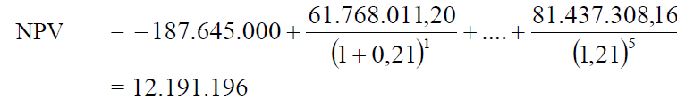
Analisa Sensitivitas Pembangunan Meeting Hall
NPV positif sebesar Rp 12.191.196 investasi pengembangan Meeting Hall layak.

Slide 14
Analisa Sensitivitas Pembangunan Meeting Hall
Faktor yang diubah adalah investasi awal, pendapatan tahunan dan tingkat bunga yang berfluktuasi karena adanya inflasi. Analisa ini untuk mengetahui apakah keputusan investasi yang diambil akan berubah atau tetap.

Slide 15
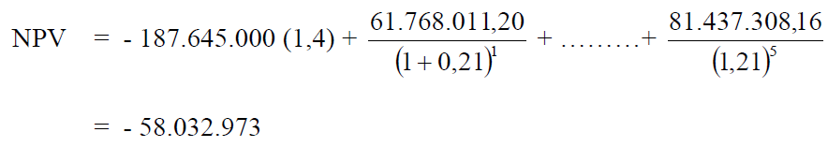
Analisa Sensitivitas Pembangunan Meeting Hall
Investasi awal naik 40%

Slide 16
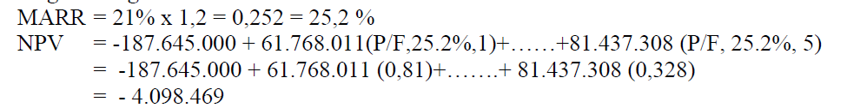
Analisa Sensitivitas Pembangunan Meeting Hall
Tingkat bunga naik 20 %

Slide 17
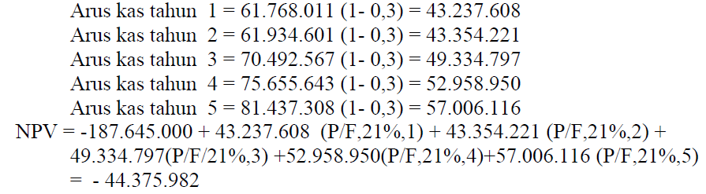
Analisa Sensitivitas Pembangunan Meeting Hall
Arus kas turun 30 %

Slide 18
Contoh soal :
Hitunglah kelayakan dalam membangun Meeting Hall selama 5 tahun kedepan, apabila diketahui besarnya MARR yang ditentukan perusahaan adalah 18% yang berasal dari 10% suku bunga, 5% inflasi, dan 3% resiko. Tabel perhitungan biaya dapat dilihat dibawah ini :
No. | Tahun | Cash Flow (dalam Juta)
1 | 0 | 350
2 | 1 | 150
3 | 2 | 177
4 | 3 | 98,5
No | Tahun | Cash Flow (dalam juta)
5 | 4 | 101,7
6 | 5 | 185

Slide 19
Hitunglah apakah pembangunan Meeting Hall layak dilaksanakan ?
Apabila investasi awal naik menjadi 30%, apakah investasi tersebut masih layak?
Apabila tingkat bunga naik 39%, apakah investasi tersebut masih layak? (untuk perhitungan MARR dibulatkan kebawah)
Apabila arus kas turun 20%, apakah investasi tersebut masih layak?

Slide 20
Analisa Sensitivitas Pembangunan Meeting Hall
Kesimpulan
1. Dari hasil analisa sensitivitas, dengan mengubah nilai faktor yang berpengaruh seperti investasi awal, suku bunga maupun nilai arus kas, alternatif pembangunan meeting hall tidak layak untuk dilaksanakan, hal ini bisa dikarenakan modal awal yang dibutuhkan sangat besar.
2. Perubahan yang dilakukan pada analisa sensitivitas merupakan interpretasi matematis jika kondisi ekonomi tidak menguntungkan akibat inflasi sehingga investasi awal naik karena mahalnya material bangunan, tenaga kerja, sumber daya dan naiknya harga barang. Begitu juga suku bunga naik akibat menurunnya nilai real atau nilai tukar uang sehingga nilai arus kas menurun jika diproyeksikan pada nilai saat ini. Nilai arus kas turun 30% diasumsikan terjadi jika pendapatan hotel menurun karena lesunya ekonomi.

Slide 21
Analisa Sensitivitas Pembangunan Meeting Hall
Kesimpulan
3. Jika pemilik hotel tetap akan melaksanakan alternatif pembangunan meeting hall, disarankan untuk menurunkan nilai investasi awal dengan cara mengurangi komponen-komponen biaya investasi. Cara lain adalah menggiatkan pemasaran meeting hall dengan memberikan diskon khusus atau pemberian hadiah tertentu.

Slide 22


